Slide 1
Medición e instrumentos de medición (Unidad 6)
UTN FRH Ing. Claudio Rossi

Slide 2
01.
Metrología
02.
Magnitud y Medida
Unidad base de longitud en el Sistema Internacional de Unidades (SI) ,“el metro”
03.
04.
Instrumentos de medición
HOJA DE RUTA
UTN FRH Ing. Claudio Rossi

Slide 3
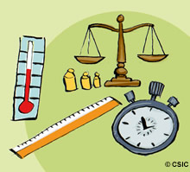
01
Metrología
La metrología es la ciencia que comprende todos los aspectos, teóricos y prácticos, de las mediciones cualesquiera que sean su incertidumbre de medida y su campo de aplicación.
Es el arte de medir bien.
Es la ciencia de las mediciones.
Es la ciencia e ingeniería de la medida, incluyendo el estudio, mantenimiento y aplicación del sistema de pesos y medidas.
Las actividades metrológicas aseguran la exactitud de las mediciones
UTN FRH Ing. Claudio Rossi

Slide 4
02
Magnitud y Medida
La magnitud es todo aquello que se puede medir y puede ser representado por un número
La medida o la acción de medir es el resultado de comparar la cantidad medida con un patrón de esa magnitud
UTN FRH Ing. Claudio Rossi

Slide 5
¿Qué es un metro?
El Sistema Internacional de Unidades, es de gran importancia pues garantiza la uniformidad y equivalencia en las mediciones.
Las siete unidades básicas del SI, establecidas por convenio, se consideran dimensionalmente independientes entre sí y son: metro, kilogramo, segundo, amperio, kelvin, mol y candela.
03
Es una unidad de longitud del Sistema Internacional de Unidades que equivale al trayecto recorrido por la luz en el vacío durante un intervalo de tiempo de 1/C segundos, y una de las unidades base del antiguo sistema métrico decimal.
1/C= 1/299.792.458 de segundos
UTN FRH Ing. Claudio Rossi

Slide 6
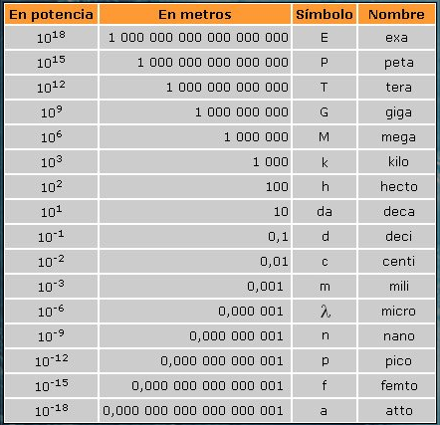
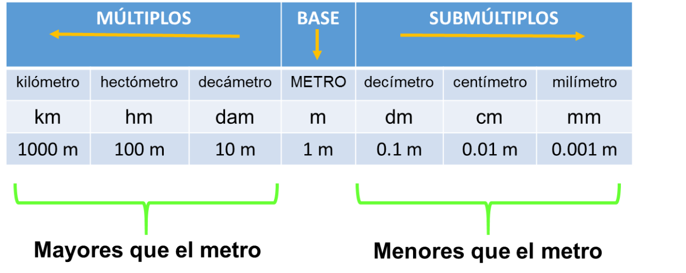
Prefijos (múltiplos y submúltiplos) utilizados por el SI
Unidades usadas en mecánica
1 mm = 1 mm (10⁻³ m)
1 decima = 0,1 mm (10⁻⁴ m)
1 centésima = 0,01 mm (10⁻⁵ m)
1 milésima = 0,001 mm (10⁻⁶ m)
………………..
1 pulgada = 25,4 mm

Slide 7
Errores de medición son: Desviaciones o inexactitudes que ocurren durante el proceso de medir una magnitud física y pueden ser:
Errores sistemáticos
Factor ambiental
1
4
La temperatura, presión o la humedad pueden alterar el proceso de medición
Se repiten constantemente, mal calibración del aparato o mal manejo.
Los instrumentos de medida
Errores aleatorios
2
?
5
Introducen errores sistematicos por defecto de construcción o calibracion
No es posible determinar su causa
El factor humano
Incertidumbre
3
6
El operario o “medidor” puede originar errores de medición, por ejemplo por errores de lectura.
La incertidumbre es la duda sobre la validez de la medición y está expresada cuantitativamente, representa la dispersión de valores atribuidos al valor medido y proporciona una estimación de la confiabilidad del resultado
UTN FRH Ing. Claudio Rossi

Slide 8
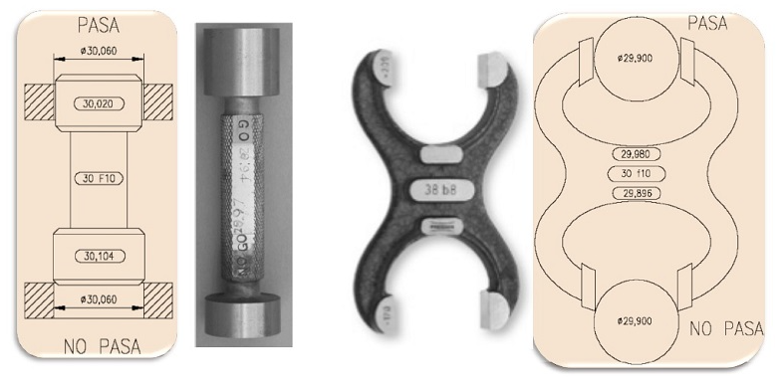
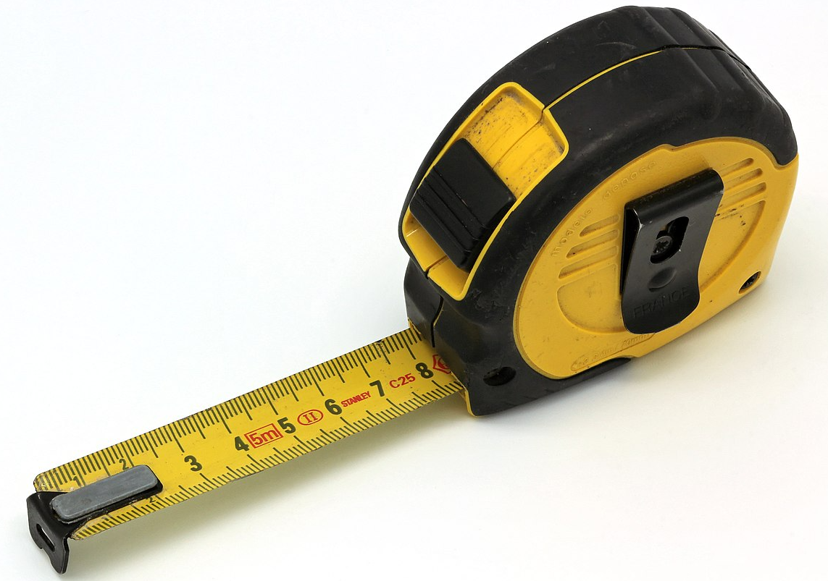
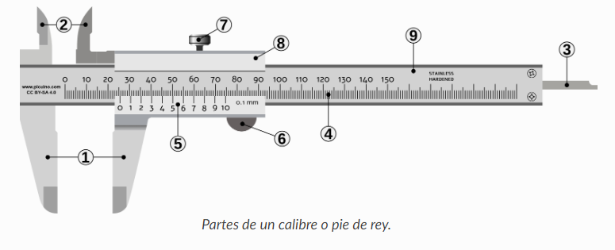
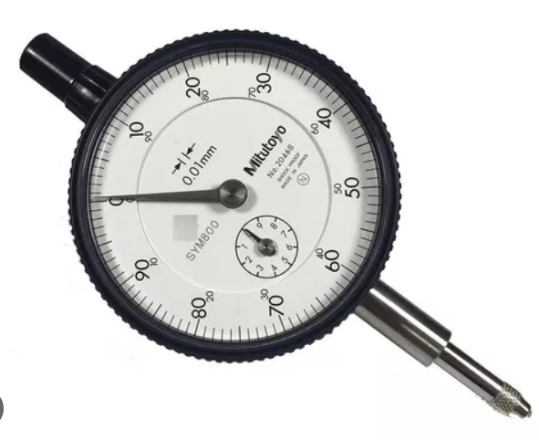
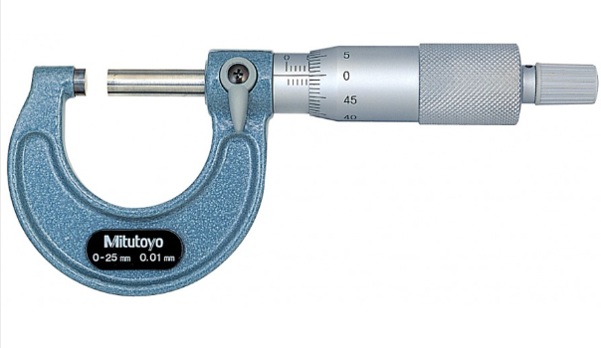
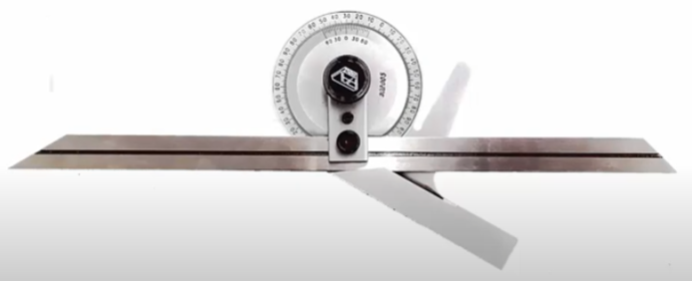
Instrumentos de medición en mecánica
04
Calibres pasa-no pasa
1
Cinta métrica
5
2
Calibre
6
Reloj comparador
3
Micrómetro
Instrumentos de medición directa
4
Instrumentos de medición indirecta
Goniómetro

Slide 9
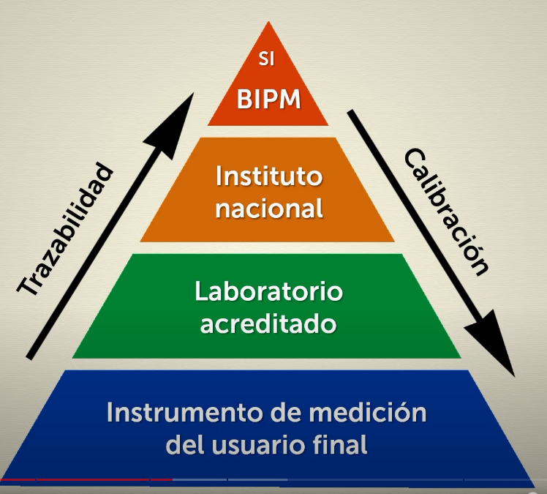
La Oficina Internacional de Pesas y Medidas es el coordinador mundial de la metrología. Su sede está ubicada en Saint-Cloud, suburbio de París
CALIBRACIÓN Y TRAZABILIDAD DE INSTRUMENTOS
Los instrumentos de medición mecánica se utilizan en casi todos los ámbitos de la fabricación industrial. Debido a la carga mecánica, química y térmica continua, estos instrumentos envejecen y, por lo tanto, no pueden garantizar la exactitud de los valores medidos a lo largo del tiempo.
Sin embargo, a través de una calibración adecuada se puede determinar cualquier alteración de los resultados de medición.
En el proceso de calibración, el valor de medición del instrumento a comprobar se compara con el resultado obtenido de un instrumento cuya exactitud se conoce exactamente y que es calibrado a su vez contra un patrón nacional (o internacional). Para comparar los resultados de las mediciones, estas deben ser «trazables» a un patrón o estándar, tras realizar una cadena de mediciones comparativas.

Slide 10
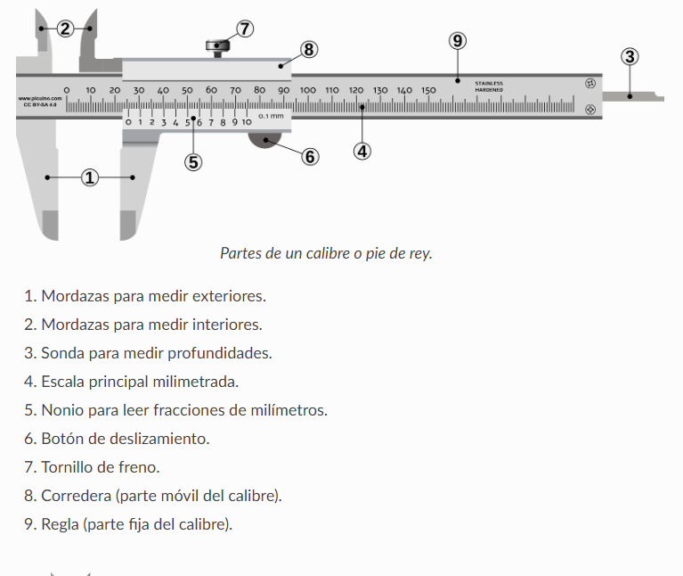
CALIBRES
El calibre es un instrumento de medición directa, que se usa ampliamente debido a su versatilidad de aplicación. Con él es posible medir exteriores, interiores y profundidades. Los calibres más corrientes, consisten de una regla graduada que forma una escuadra, en esta regla se desliza otra escuadra más pequeña también graduada llamada vernier, como se muestra en la figura.
Calibres de mayor sensibilidad pueden llegar a medir 0,05 mm y hasta 0,02 mm
UTN FRH Ing. Claudio Rossi

Slide 11
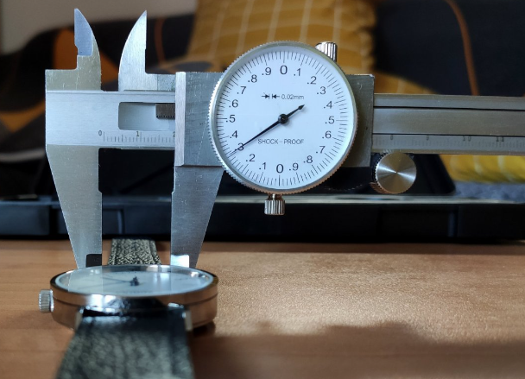
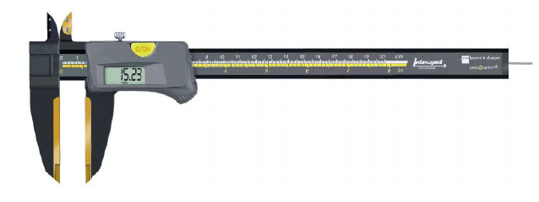
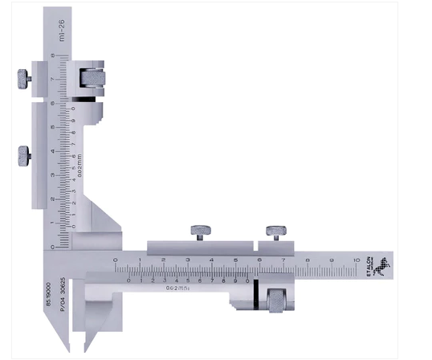
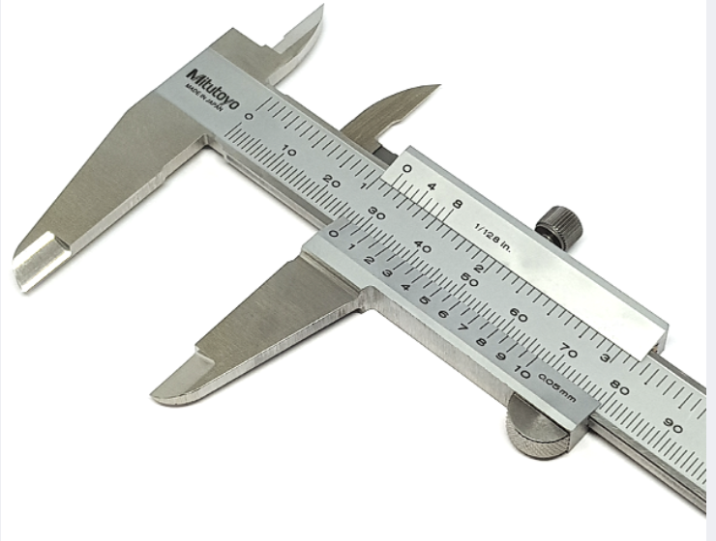
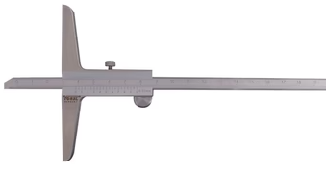
TIPOS DE CALIBRES

Slide 12
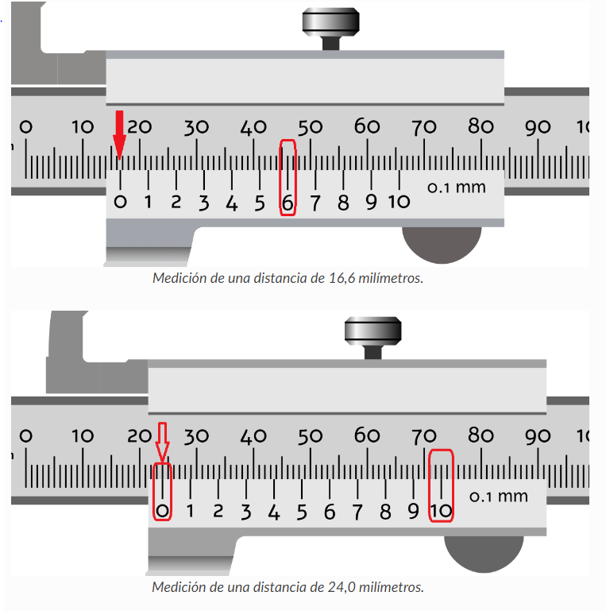
MODO DE LECTURA
La medida queda definida observando la posición del cero de la escala móvil respecto a la escala fija, cuando el cero de la escala móvil se encuentra ligeramente desplazado de alguna división de la escala fija, se toma como lectura inmediata el valor de la división anterior al cero de la escala fija y se le agrega el valor de la escala móvil que coincide en algún lugar con la fija.
La medida queda definida observando la posición del cero de la escala móvil respecto a la escala fija, si la línea del cero queda exactamente coincidiendo con alguna división de la escala fija, el valor es inmediato.
https://www.stefanelli.eng.br/

Slide 13
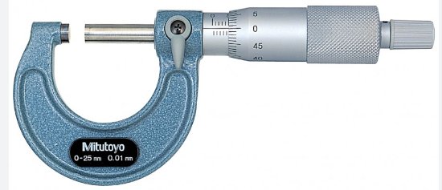
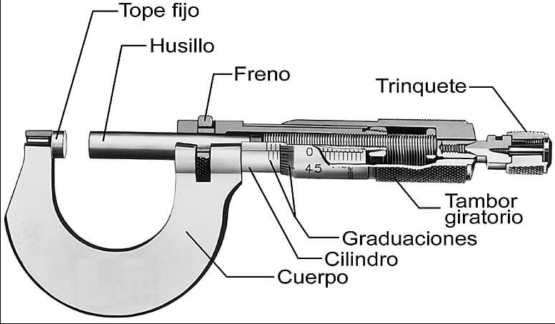
MICROMETRO
El micrómetro es un instrumento de medición directa que se utiliza cuando se requiere hacer lecturas del orden de los 0.01 mm y hasta 0,001 mm.
El principio de funcionamiento consiste en tener un tornillo montado sobre una tuerca que permanece fija y lo que se acciona es el tornillo, una vuelta en el sentido horario equivalente al paso de la rosca del tornillo, si se dan dos vueltas al tornillo, este habrá avanzado dos veces el paso de la rosca

Slide 14
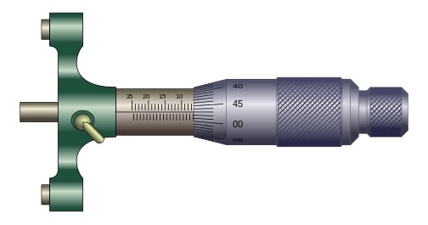
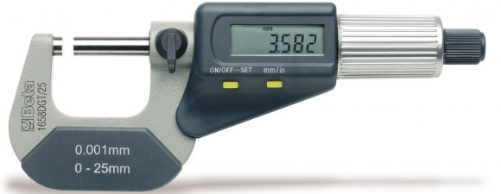
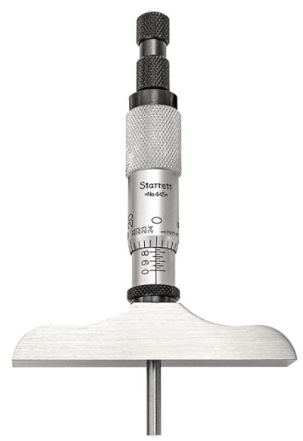
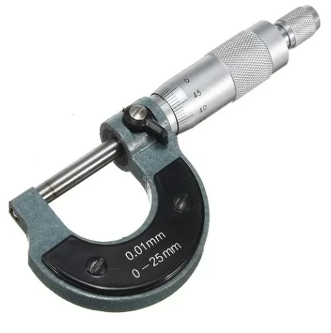
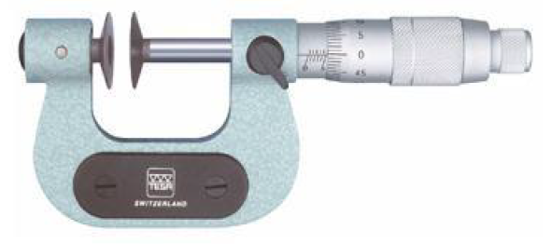
Tipos de Micrómetro
UTN FRH Ing. Claudio Rossi

Slide 15
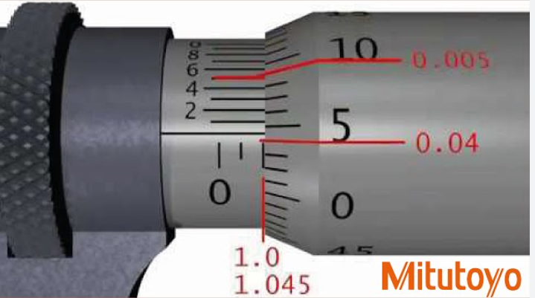
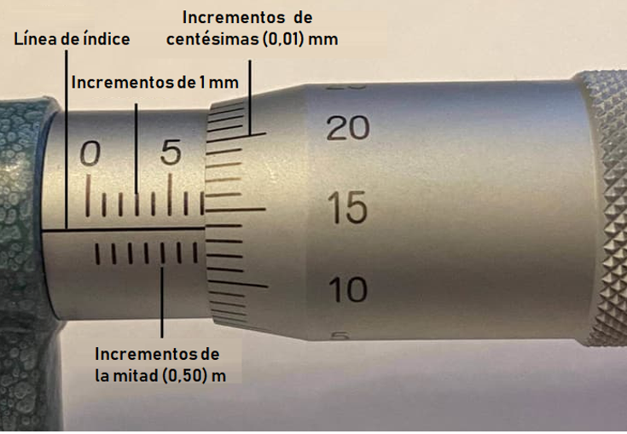
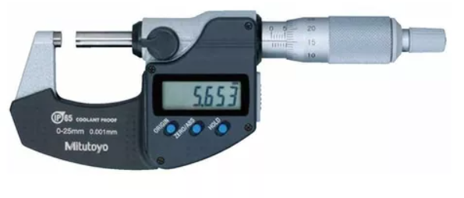
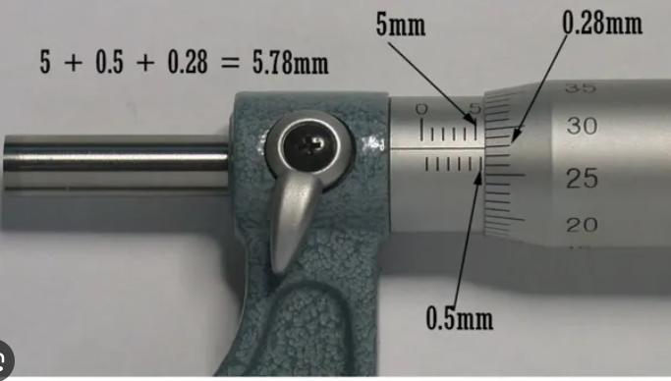
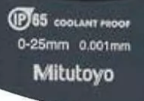
Incrementos de milésimas (0,001 mm)
MODO DE LECTURA
UTN FRH Ing. Claudio Rossi

Slide 16
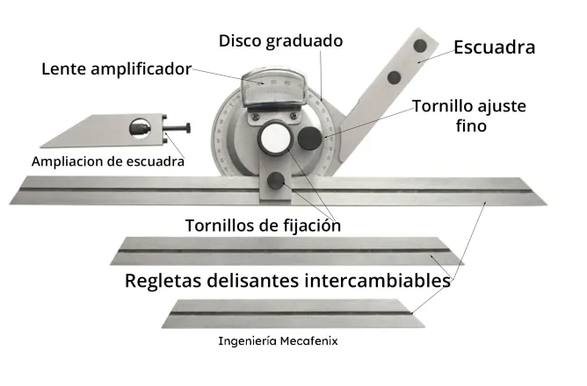
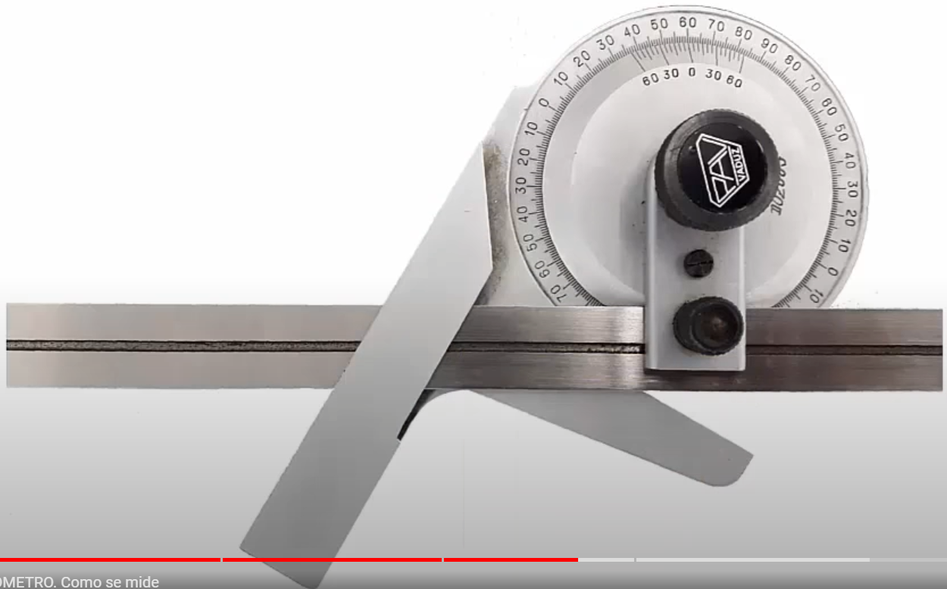
GONIOMETRO
Es un instrumento para medir ángulos con precisión, consta de una escala graduada fija separada en cuatro sectores de 90° y una escala móvil o Nonio con divisiones que nos permiten lee los 1´ (minutos).
UTN FRH Ing. Claudio Rossi

Slide 17
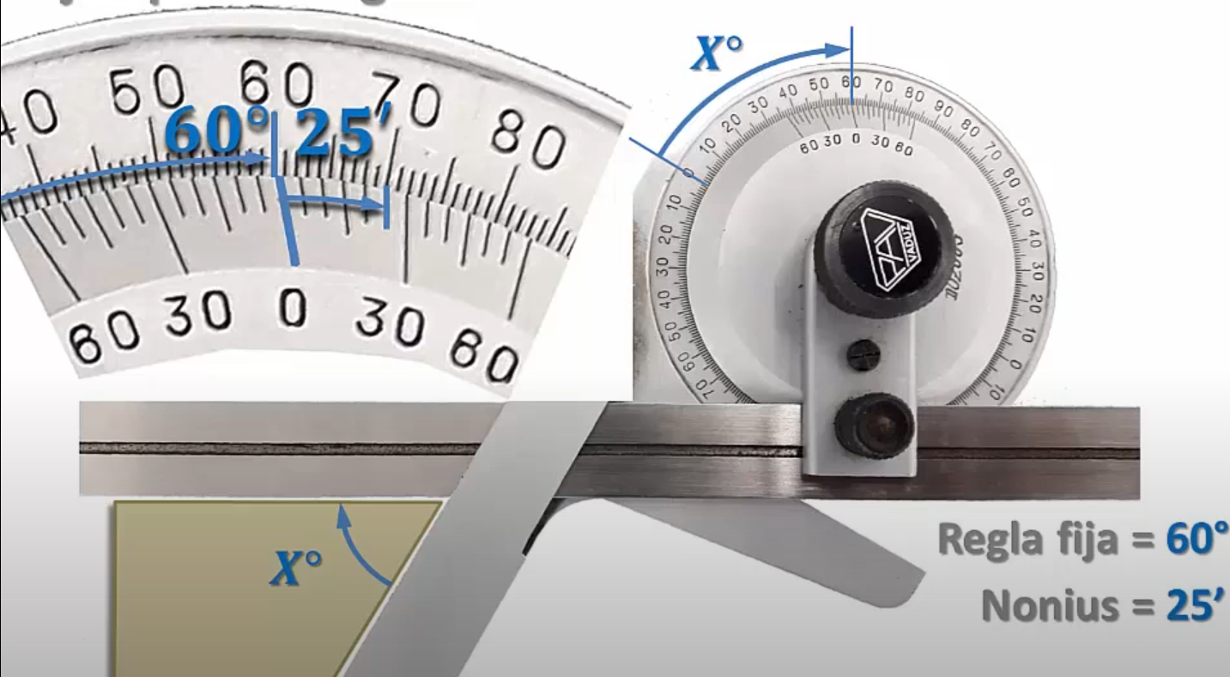
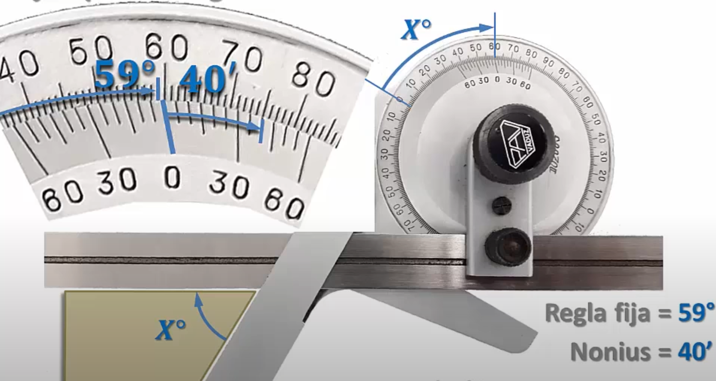
MODO DE LECTURA
UTN FRH Ing. Claudio Rossi

Slide 18
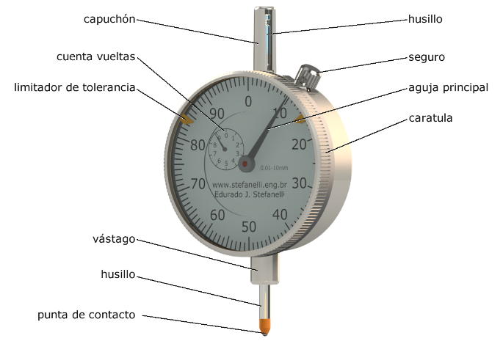
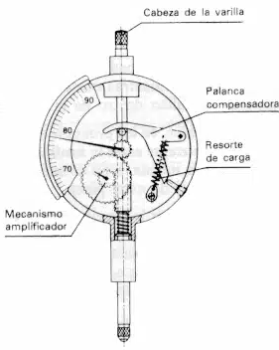
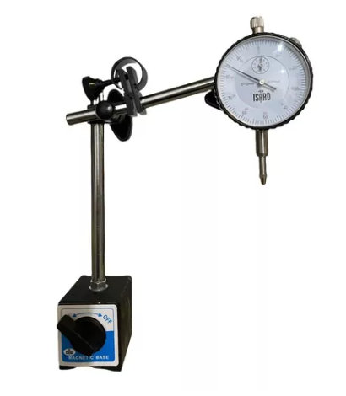
RELOJ COMPARADOR
Es un instrumento de medición indirecta, muy utilizado para verificación y control dimensional de piezas, para alineación de carros de máquina y mordazas, verificación de la excentricidad de ejes, de cilindricidad, de paralelismos, para alinear y centrar piezas antes de su mecanizado con resoluciones de 0,01 mm y 0,001 mm.
UTN FRH Ing. Claudio Rossi

Slide 19
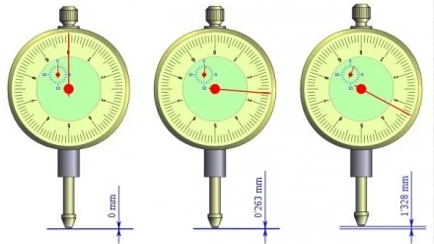
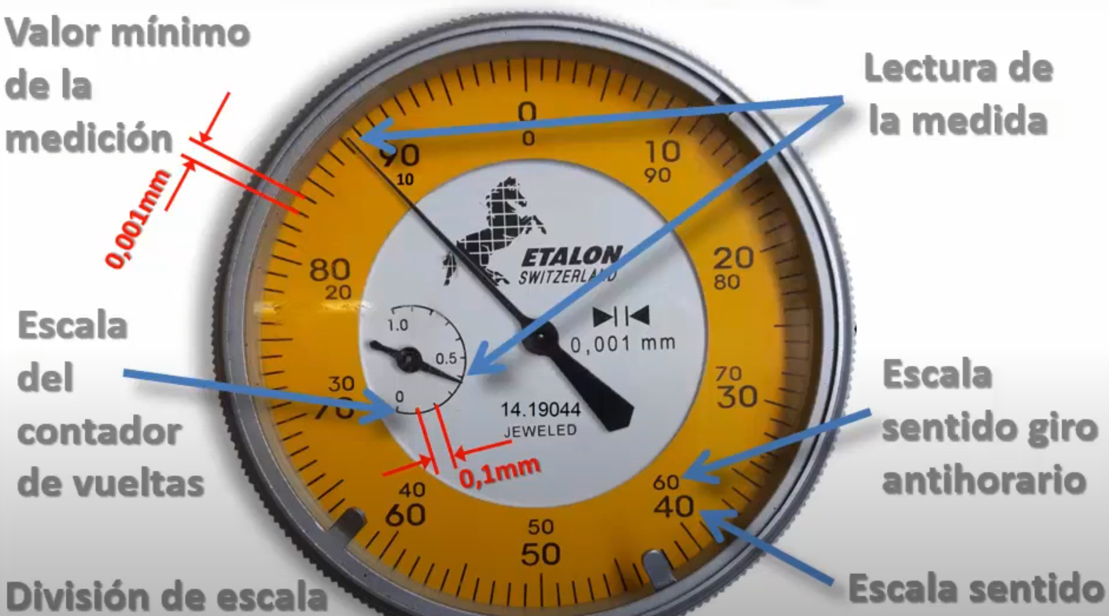
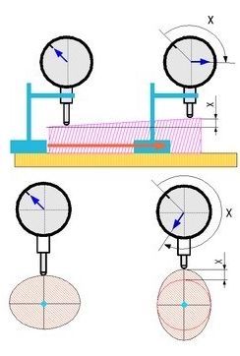
MODO DE LECTURA
UTN FRH Ing. Claudio Rossi

Slide 20
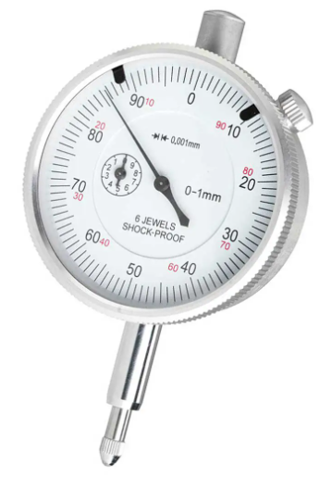
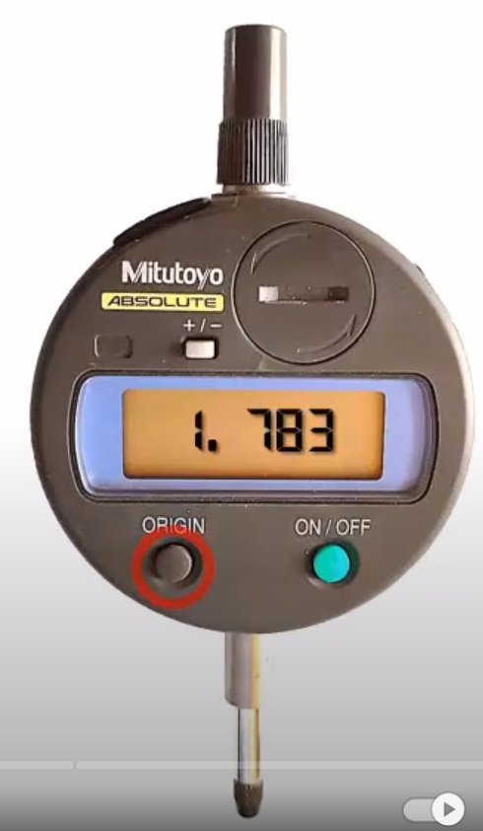
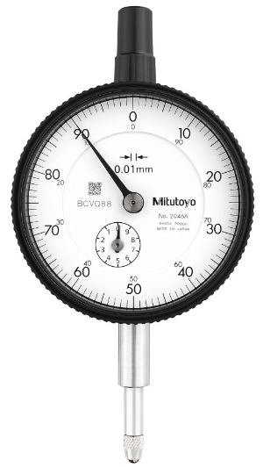
TIPOS DE RELOJES
Recorrido total del vástago 1 mm
Por cada vuelta en sentido horario el vástago sube 0,1 mm
Por cada vuelta en sentido horario el vástago sube 1 mm
Recorrido total del vástago 10 mm

Slide 21
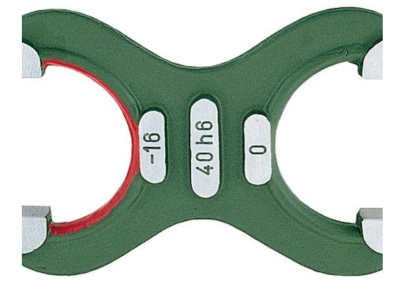
CALIBRES PASA-NO PASA
LADO NO PASA
LADO PASA
Instrumento de medición diseñados para verificar las dimensiones de una parte de la pieza en su medida máxima y su medida mínima
39,984
40,000
12,000
12,018
LADO PASA
LADO NO PASA
LADO PASA
LADO NO PASA
Rosca métrica Ø 30 paso normal (3,5 mm) derecha, tolerancia de la rosca 6H

Slide 22
FIN
UTN FRH Ing. Claudio Rossi

